Slide 1
GV: PHẠM THỊ MỸ - THCS QUẢNG HIỆP
KHỞI ĐỘNG
TRÂN TRỌNG CHÀO MỪNG CÁC THẦY CÔ VỀ DỰ GIỜ THĂM LỚP
HAI NỬA YÊU THƯƠNG
TẬP THỂ HỌC SINH LỚP 8A3

Slide 2
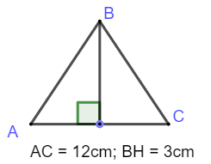
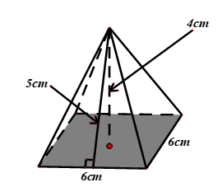
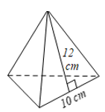
3
9999
27
4
23
Hình vuông có diện tích bằng 81cm². độ dài cạnh hình vuông bằng
9cm
Diện tích tam giác bằng 18cm²
5
24
6
17
Diện tích một mặt bên là 60cm²
Đường cao của hình chóp là 4cm

Slide 3
7
15
2
29
Hình chóp tam giác đều có
Ba mặt bên là ba tam giác cân bằng nhau
Hình chóp tứ giác đều
Đáy là hình vuông
9
31
8
43
Tam giác có cạnh bằng 5cm, chiều cao ứng với cạnh đó bằng 4cm.
Diện tích tam giác
10cm²
Hình vuông có cạnh bằng 7cm. Diện tích bằng
49cm²

Slide 4
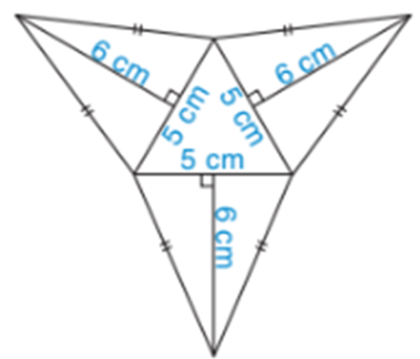
Quan sát hình khai triển của các hình chóp sau: a) Tính số mặt bên trong mỗi hình b) Tính diện tích mỗi mặt bên c)Tính tổng diện tích của tất cả các mặt bên d) Tính diện tích đáy của hình này
B1: HS làm bài cá nhân; dãy lẻ làm hình 1; dãy chẵn làm hình 2 trên giấy note; Thời gian 3 phút
B2: Hai bàn ghép nhóm; thảo luận và trả lời câu hỏi
Nêu cách tính diện tích xung quanh và diện tích toàn phần của hình chóp tam giác đều và hình chóp tứ giác đều (2 phút)

Slide 5
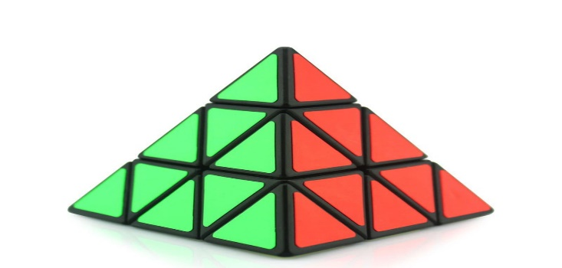
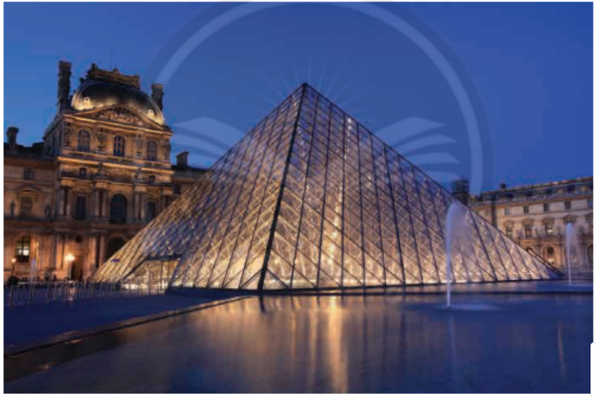
BÀI 2: DIỆN TÍCH XUNG QUANH VÀ THỂ TÍCH CỦA HÌNH CHÓP TAM GIÁC ĐỀU, HÌNH CHÓP TỨ GIÁC ĐỀU

Slide 6
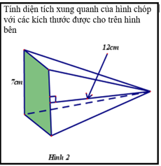
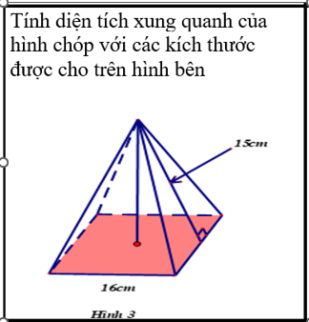
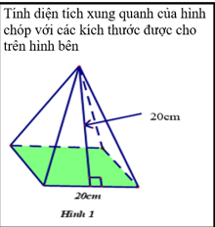
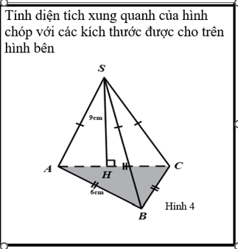
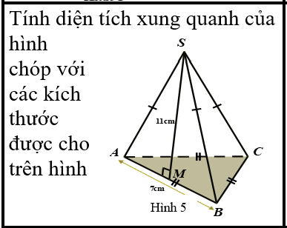
LUYỆN TẬP

Slide 7
https://wheelofnames.com/vi/a8t-mc5

Slide 8
Câu 1: Diện tích xung quanh của hình chóp tam giác đều có độ dài cạnh đáy là 4 cm, chiều cao của mặt bên xuất phát từ đỉnh của hình chóp tam giác đều là 5 cm:
A. 30cm² B. 20cm² C.40cm² D. 60cm²
Câu 2. Hình chóp tam giác đều có diện tích đáy là 30cm², mỗi mặt bên có diện tích 42cm² có diện tích toàn phần là:
A. 126cm² B. 132cm² C.156cm² D. 90cm²
Câu 3. Hình chóp tứ giác đều có diện tích đáy 36 cm², đường cao xuất phát từ đỉnh đến cạnh đáy bằng 11cm, có diện tích xung quanh là:
A. 126cm² B. 132cm² C.156cm² D. 90cm²

Slide 9
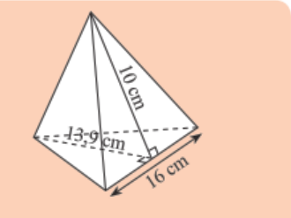
VẬN DỤNG
Bài 1: Bạn Mai cần dán giấy bóng kính màu tất cả các mặt của một chiếc lồng đèn hình chóp tam giác đều với kích thước như hình bên. Hỏi diện tích giấy mà Mai cần là bao nhiêu? (Biết diện tích giấy thừa và diện tích mép gấp chiếm 10% diện tích giấy đã sử dụng)

Slide 10
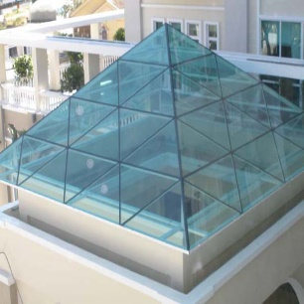
Bài 2. Một mái che giếng trời có dạng hình chóp tứ giác đều với độ dài cạnh đáy khoảng 2,2m và chiều cao của mặt bên xuất phát từ đỉnh của mái che là 2,8 m. Cần phải trả số tiền để làm mái che giếng trời đó khi biết giá để làm mỗi mét vuông mái che được tính là 1 800 000 đồng (bao gồm tiền vật liệu và tiền công) là?

